Slide 1
感嘆文！

Slide 2



How nice he is!

Slide 3
How nice!

Slide 4
感嘆文 How
He is nice.
He is
nice
How
he is
!
How nice!
Point
①形容詞・副詞を「すごい」と驚きのを表して強調をするときには、Howを
使って強調します。「どんなに形容詞・副詞なんだ！」となります。
②How の後は、強調部分の形容詞（副詞）を後に続けます。
③How と形容詞（副詞）以外は省略されることもよくあります。
④感嘆文には、WhatとHowがあるので、どちらを使うのか区別をつけましょ
う。Whatは名詞部分、Howは形容詞・副詞を強調します。
Notes:
心の乱れるときには、4つの文の乱れを生みます。動揺するとちゃんと文がいえないということで
①省略
②倒置
③置換
④付加
がおきます。感嘆文は心が乱れる最たるものなので、①③④がおきています。
HowとWhatの視点の違い
・How：状態や性質（形容詞・副詞）に感情のスポットライトが当たっています。「どれほど〜なんだろう！」という驚きです。
・What：感動の対象（名詞）を丸ごと包み込んでいます。「なんて〜な〇〇なんだろう！」という驚きです。

Slide 5
What a nice person he is!

Slide 6
What a nice person!

Slide 7
感嘆文 What
He is
a nice person
He is a nice person.
What
he is
!
What a nice person!
Point
①名詞部分を「すごい」と驚きのを表して強調をするときには、 Whatを使っ
て強調します。「なんて～な名詞なんだ！」
②What の後は、強調部分の名詞部分を後に続けます。
③What と名詞部分以外は省略されることもよくあります。
④感嘆文には、WhatとHowがあるので、どちらを使うのか区別をつけましょ
う。Whatは名詞部分、Howは形容詞（副詞）を強調します。
Notes:
心の乱れるときには、4つの文の乱れを生みます。動揺するとちゃんと文がいえないということで
①省略
②倒置
③置換
④付加
がおきます。感嘆文は心が乱れる最たるものなので、①③④がおきています。
HowとWhatの視点の違い
・How：状態や性質（形容詞・副詞）に感情のスポットライトが当たっています。「どれほど〜なんだろう！」という驚きです。
・What：感動の対象（名詞）を丸ごと包み込んでいます。「なんて〜な〇〇なんだろう！」という驚きです。

Slide 8
感嘆文！

Slide 9

( How ) cute!
How

Slide 10
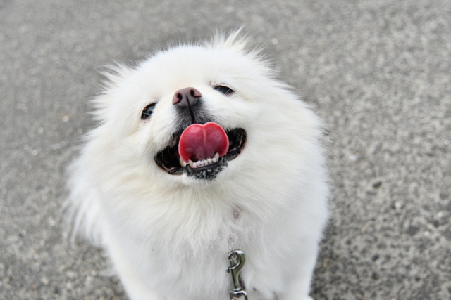
( What ) a cute dog!
What

Slide 11
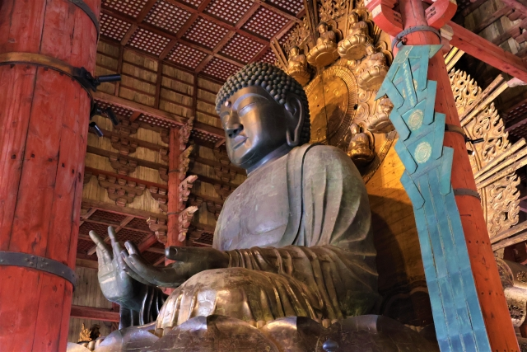
( How ) big!
How

Slide 12

( What ) an interesting movie!
What

Slide 13

( How ) delicious!
How

Slide 14
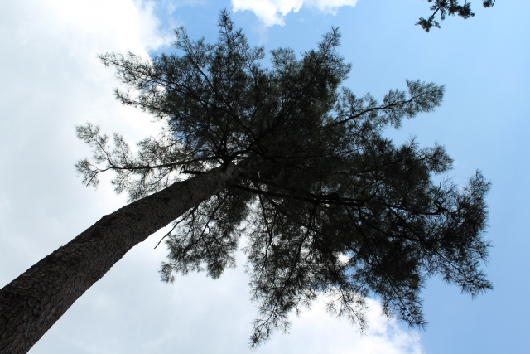
( What ) a tall tree!
What

Slide 15
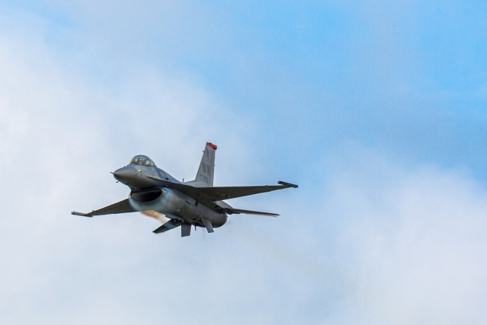
( How ) fast!
How

Slide 16
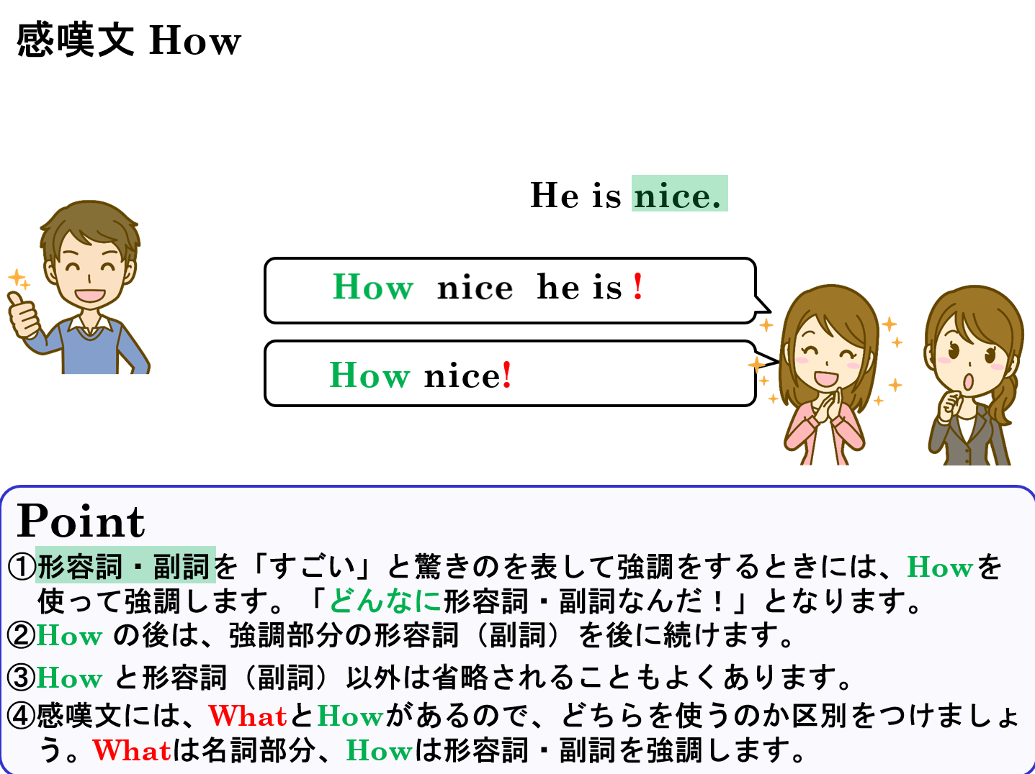

Slide 17
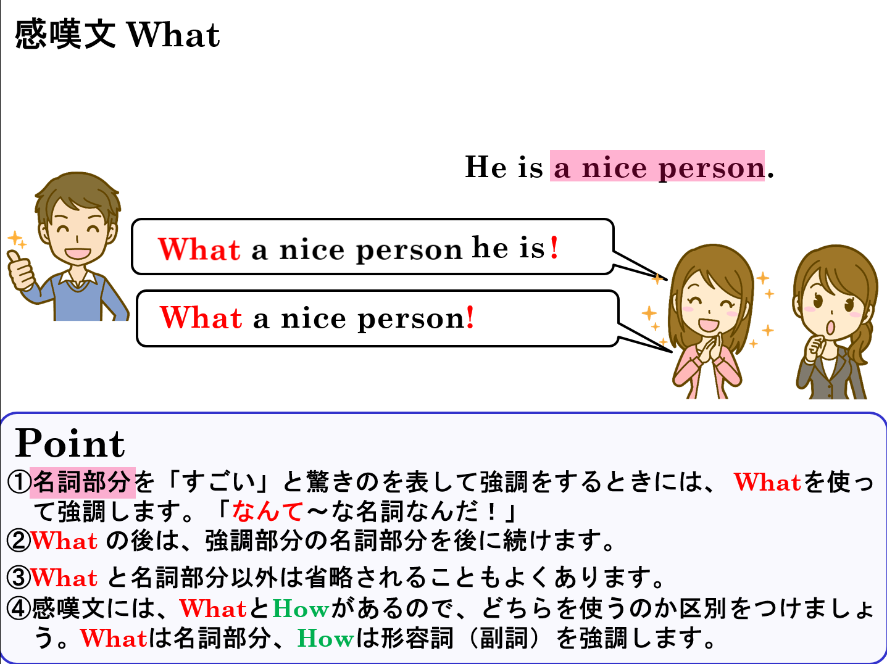

Slide 18
感嘆文！

